Slide 1
Пителино 2017
Движения. Преобразование подобия.
(учебник А.В. Погорелов)

Slide 2
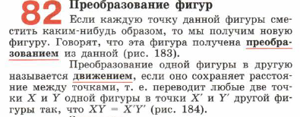
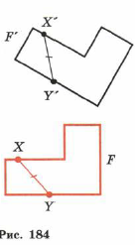

Slide 3
Доказательство см.на стр 123

Slide 4
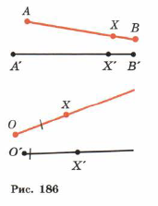

Slide 5
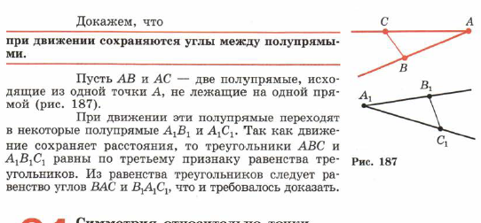

Slide 6
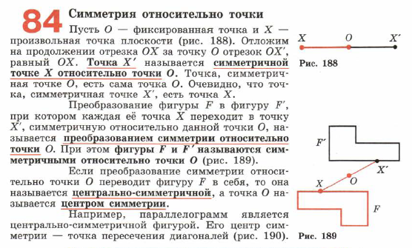

Slide 7
Определение точек , симметричных относительно данной точки.
Точки Х и $Х_{1 }симметричны относительно точки О, если$
$Х−О −Х_{1 }$;
ХО=О$Х_{1 }$.

Slide 8
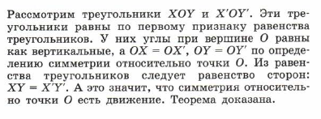
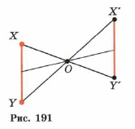

Slide 9
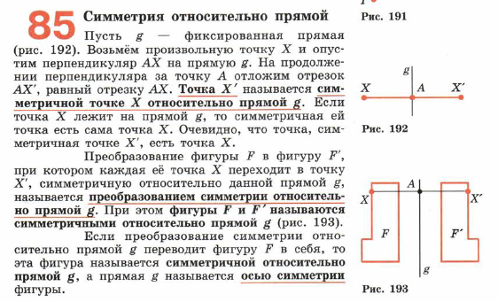

Slide 10
Определение точек , симметричных относительно данной прямой.
Точки Х и $Х_{1 }симметричны относительно прямой р, если$
$ХХ_{1 }$⊥ р ,$ХХ_{1 }$р =О;
ХО=О$Х_{1 }$.

Slide 11
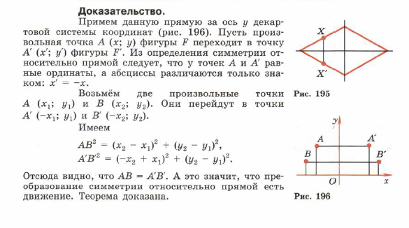

Slide 13
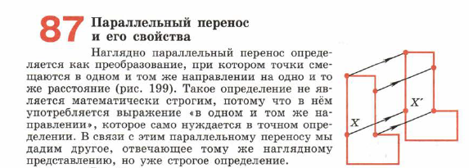

Slide 14
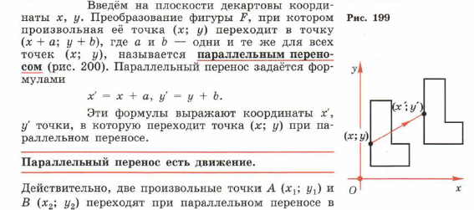

Slide 15
!!!!! Записать , запомнить

Slide 16
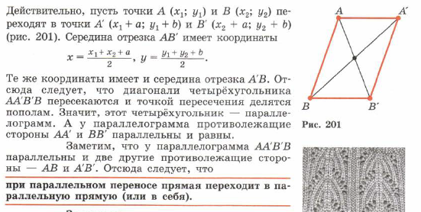

Slide 17
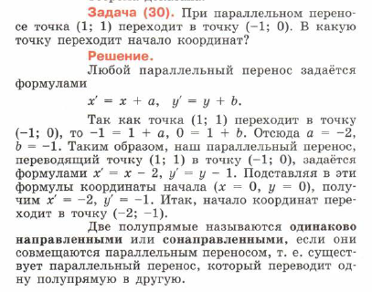

Slide 18
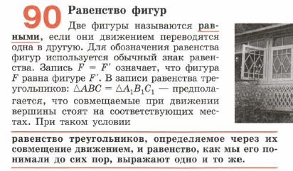

Slide 19
Задачи.

Slide 20
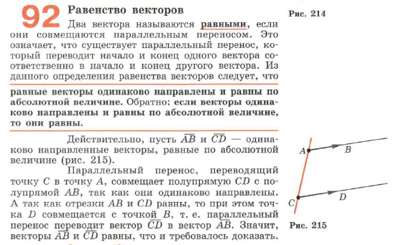

Slide 24
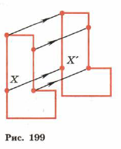
а и в – это координаты вектора на который выполняется параллельный перенос

Slide 25
Скачиваем презентацию , учим и решаем задачи.

